Slide 1
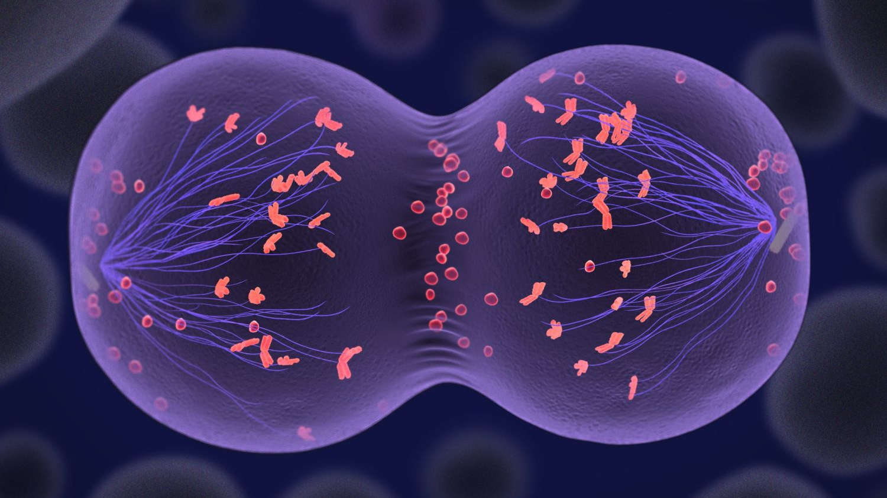
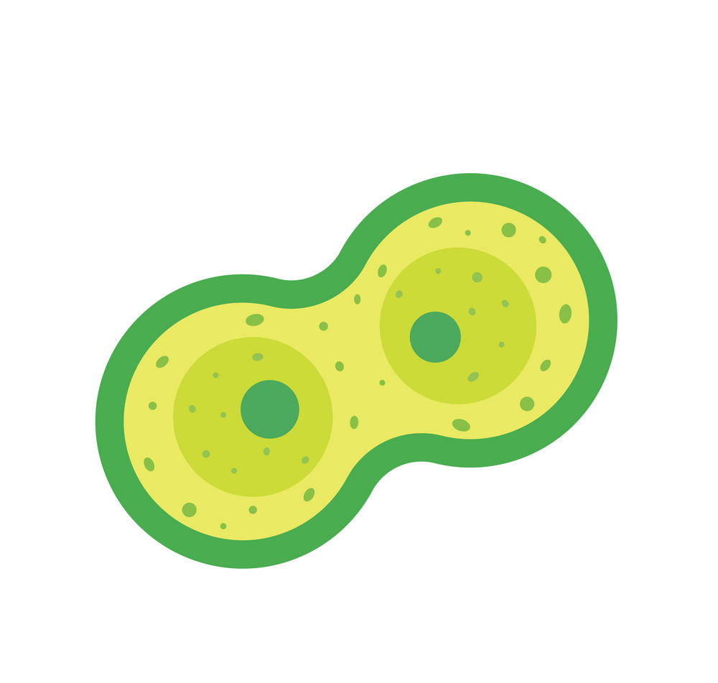
BÀI 17: GIẢM PHÂN

Slide 2
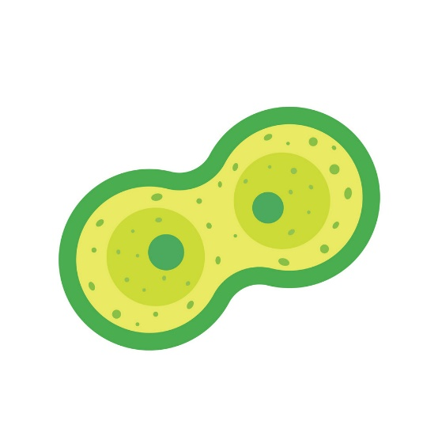
YÊU CẦU CẦN ĐẠT
Dựa vào cơ chế nhân đôi và phân li của NST để giải thích được quá trình giảm phân, thụ tinh cùng với nguyên phân là cơ sở của sinh sản hữu tính ở vi sinh vật.
Trình bày được một số nhân tố ảnh hưởng đến quá trình giảm phân.
So sánh được quá trình nguyên phân và quá trình giảm phân.
Vận dụng kiến thức về nguyên phân và giảm phân vào giải thích một số vấn đề trong thực tiễn.

Slide 3
Em có biết?
Một số loài cây như cây tre có cả hai hình thức sinh sản vô tính và hữu tính.
Theo em, điều này đem lại lợi ích gì cho chúng?

Slide 4
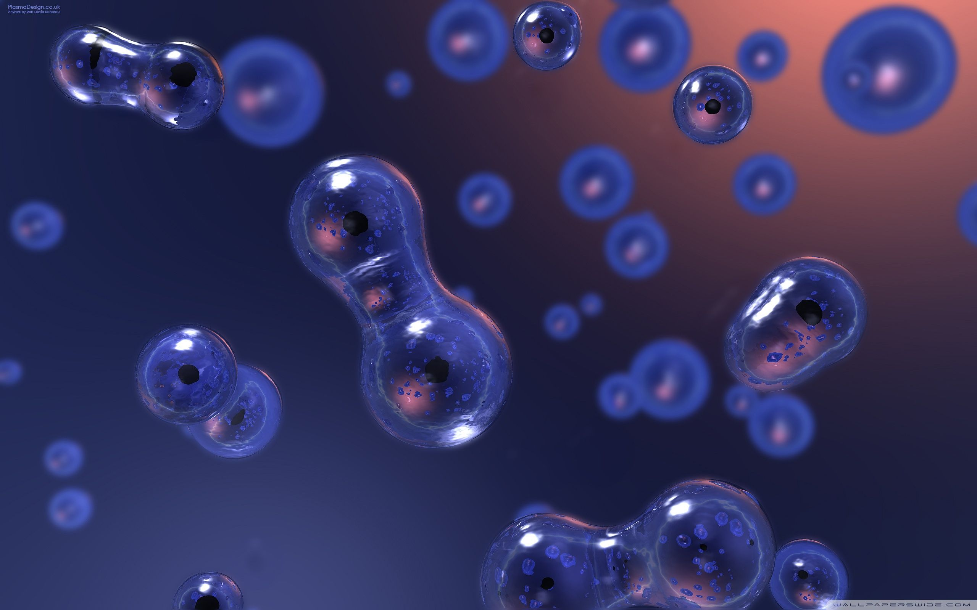
PHẦN I. DIỄN BIẾN CỦA GIẢM PHÂN

Slide 5
GIẢM PHÂN LÀ GÌ?
Giảm phân (phân bào giảm nhiễm) là hình thức phân chia của các tế bào sinh dục sơ khai (tế bào sinh tinh, tế bào sinh trứng), xảy ra trong các cơ quan sinh sản để tạo ra các giao tử.
Giảm phân gồm hai lần phân bào liên tiếp là giảm phân I và giảm phân II. Trước khi tế bào bước vào giảm phân I, ở kì trung gian, mỗi NST được nhân đôi tạo thành NST kép.

Slide 6
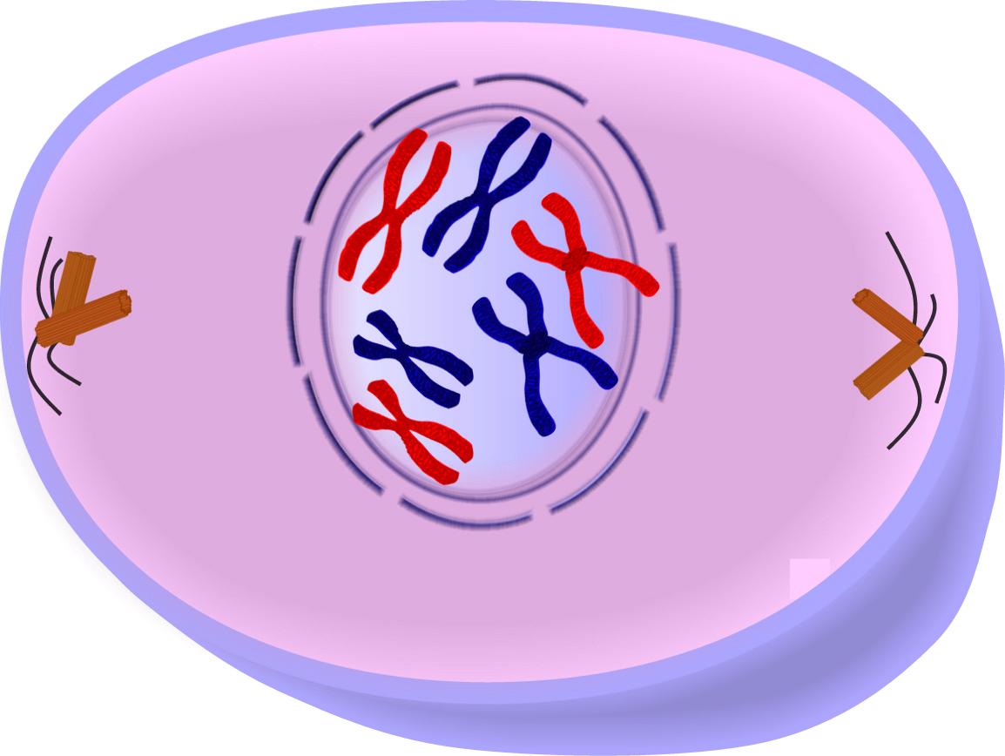
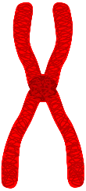
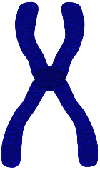
GIẢM PHÂN I
Thoi
phân bào
NST kép
Chromatid
chị em
KÌ ĐẦU I
Các NST kép bắt đôi với nhau thành từng cặp tương đồng và dần co xoắn.
Các chromatid của các NST tương đồng có thể trao đổi đoạn cho nhau (trao đổi chéo).
Cặp NST
tương đồng
Thoi phân bào hình thành, màng nhân và hạch nhân tiêu biến.

Slide 7
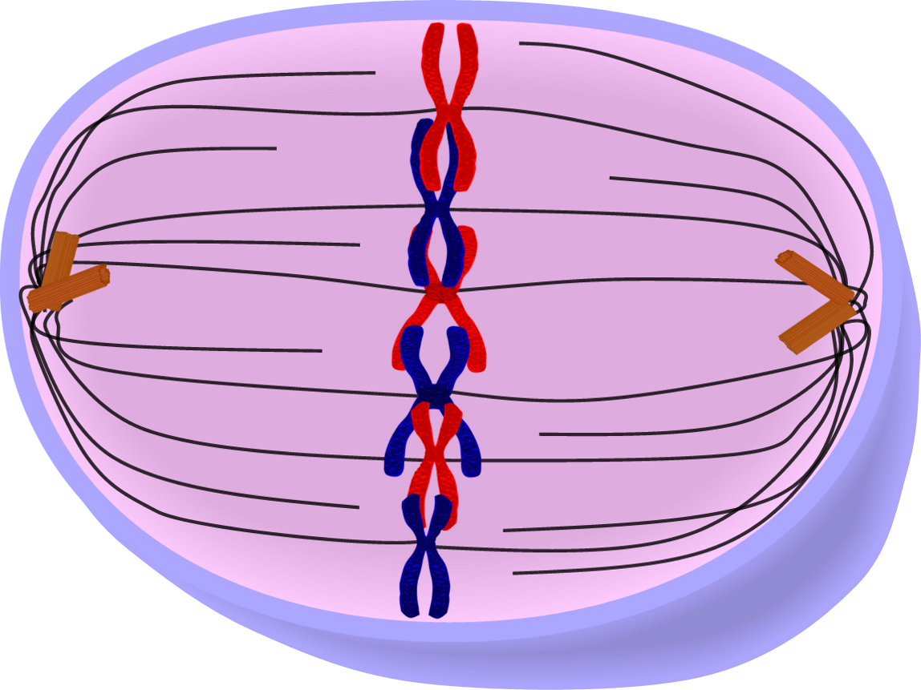
GIẢM PHÂN I
Vi ống tâm động
KÌ GIỮA I
Các cặp NST kép tương đồng co xoắn cực đại và di chuyển về mặt phẳng xích đạo của thoi phân bào, tập trung thành hai hàng.
Các vi ống được gắn vào một phía tâm động của mỗi NST kép.
Cặp NST tương đồng
trên mặt phẳng xích đạo

Slide 8
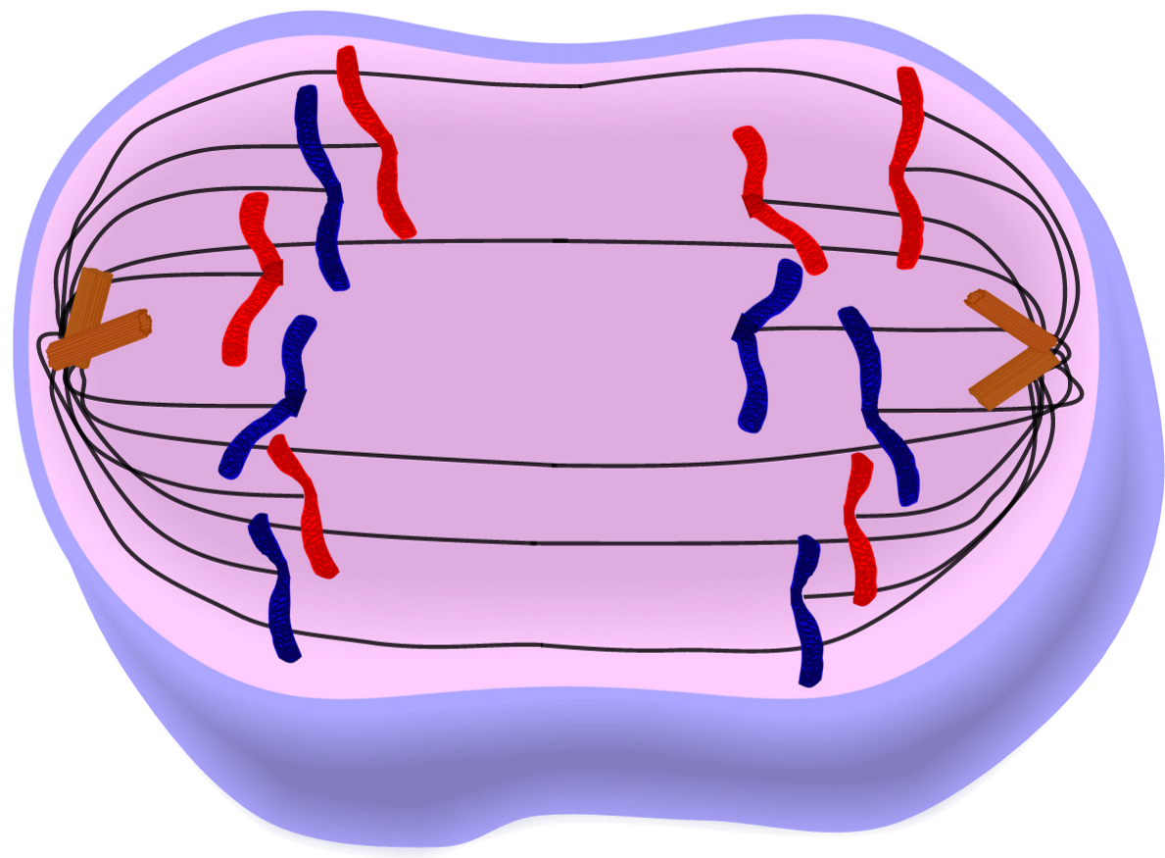
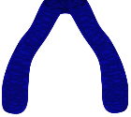
GIẢM PHÂN I
Chromatid chị em
KÌ SAU I
Hai NST kép trong cặp tương đồng tách rời nhau ra và mỗi NST di chuyển trên thoi phân bào đi về một cực của tế bào.
NST tương đồng

Slide 9
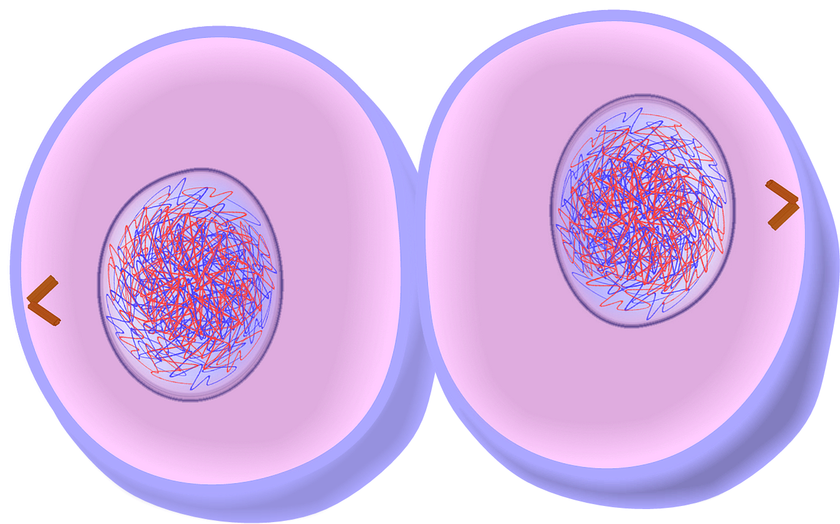
GIẢM PHÂN I
Chromatid
không chị em
KÌ CUỐI I
Các NST kép dần dãn xoắn.
NST
Thoi phân bào tiêu biến.
Màng nhân và hạch nhân xuất hiện tạo thành hai nhân mới.
Tế bào chất phân chia tạo thành hai tế bào con có số lượng NST giảm đi một nửa so với tế bào mẹ nhưng ở trạng thái kép.
NST tương đồng

Slide 10
GIẢM PHÂN II
KÌ ĐẦU II
NST kép dần co xoắn và hiện rõ.
Thoi phân bào được hình thành.
Màng nhân và hạch nhân dần tiêu biến.

Slide 11
GIẢM PHÂN II
KÌ GIỮA II
Các NST kép co xoắn cực đại và di chuyển về phái mặt phẳng xích đạo của thoi phân bào, tập trung thành một hàng.
Mỗi NST kép gắn với vi ống ở cả hai phía của tâm động.

Slide 12
GIẢM PHÂN II
KÌ SAU II
Hai chromatid của mỗi NST kép tách rời nhau ra và di chuyển trên thoi phân bào đi về hai cực của tế bào.

Slide 13
GIẢM PHÂN II
KÌ CUỐI II
Các NST dần dãn xoắn
Thoi phân bào tiêu biến.
Màng nhân và hạch nhân xuất hiện tạo thành hai nhân mới.
Tế bào chất phân chia tạo thành hai tế bào con.
Kết thúc giảm phân II, từ một tế bào, qua hai lần giảm phân tạo ra bốn tế bào con có số lượng NST giảm đi một nửa. Sau giảm phân II, các tế bào con sẽ biến đổi thành các giao tử.

Slide 14
KẾT QUẢ CỦA GIẢM PHÂN
Phát sinh tinh trùng
Phát sinh trứng
Tinh bào
sơ cấp
Noãn sơ
cấp
Thể cực
thứ cấp 1
Tinh bào
thứ cấp
Tinh tử
Noãn
thứ
cấp
Từ một tế bào, qua hai lần phân bào của giảm phân tạo ra được bốn tế bào con có số lượng NST giảm di một nửa.
Thể cực
thứ sơ cấp
Rụng
trứng
Thể cực
thứ cấp 2
Tinh
trùng
Noãn
Khác với nguyên phân, giảm phân tạo ra các tế bào chứa các hệ gene đơn bội khác nhau. Nguyên phân là do sự phân li ngẫu nhiên của các cặp NST tương đồng cũng như có sự trao đổi chéo xảy ra giữa chúng tạo ra những tổ hợp NST và tổ hợp gene mới.
Thụ tinh
Noãn
Thể cực
thứ cấp 3
Tế bào
trứng
Hợp tử

Slide 15
Phát sinh tinh trùng
Phát sinh trứng
Tinh bào
sơ cấp
Noãn sơ
cấp
Thể cực
thứ cấp 1
Sau giảm phân, các tế bào con được biến đổi hình thái thành các giao tử
Tinh bào
thứ cấp
Tinh tử
Noãn
thứ
cấp
Thể cực
thứ sơ cấp
Ở động vật, từ một tế bào sinh tinh, qua giảm phân hình thành bốn tinh trùng; trong khi một tế bào sinh trứng, qua giảm phân chỉ tạo ra một tế bào trứng có kích thước lớn và ba tế bào nhỏ bị tiêu biến sau đó.
Rụng
trứng
Thể cực
thứ cấp 2
Tinh
trùng
Noãn
Thụ tinh
Noãn
Ở người, noãn nguyên bào sau khi giảm phân I, nếu được thụ tinh mới tiếp tục hoàn tất quá trình giảm phân II hình thành tế bào trứng.
Thể cực
thứ cấp 3
Tế bào
trứng
Hợp tử

Slide 16
DỪNG LẠI VÀ SUY NGẪM
1
Cơ chế nào dẫn đến số lượng NST giảm đi một nửa sau giảm phân?
Ban đầu từ một tế bào 2n đến kì trung gian: các NST đơn nhân đôi thành NST kép tạo thành một tế bào có 2n NST kép; Ở kỳ giữa I, các NST kép tập trung thành hai hàng; Ở kì sau I: 2 NST kép trong từng cặp tương đồng phân li về 2 cực của tế bào; Ở kì cuối I: tạo thành 2 tế bào con, mỗi tế bào có n NST kép.
Ở giảm phân II, cơ bản giống nguyên phân, các NST đơn trong n NST kép phân ly đồng đều về 2 phía của tế bào tạo ra các tế bào con có bộ NST n đơn
Kết luận nguyên nhân giảm phân tạo ra các tế bào con với số lượng NST giảm đi một nửa là do: Sự nhân đôi NST chỉ diễn ra 1 lần mà sự phân ly của NST diễn ra 2 lần.

Slide 17
DỪNG LẠI VÀ SUY NGẪM
2
Kết quả của giảm phân tạo ra 4 tế bào con có vật chất di truyền giống hệt nhau hay không? Giải thích.
- Kết quả của giảm phân tạo ra tạo ra bốn tế bào con có vật chất di truyền không giống hệt nhau.
- Nguyên nhân của việc giảm phân tạo ra các tế bào con không giống hệt nhau về mặt di truyền là do:
+ Tại kì đầu I, có thể xảy ra trao đổi chéo giữa các chromatid trong cặp tương đồng để tạo ra các tổ hợp gen mới trên NST.
+ Sự phân li ngẫu nhiên của các cặp NST tương đồng trong kì sau I tạo ra nhiều tổ hợp NST mới.

Slide 18
PHẦN II. CÁC YẾU TỐ ẢNH HƯỞNG ĐẾN GIẢM PHÂN

Slide 19
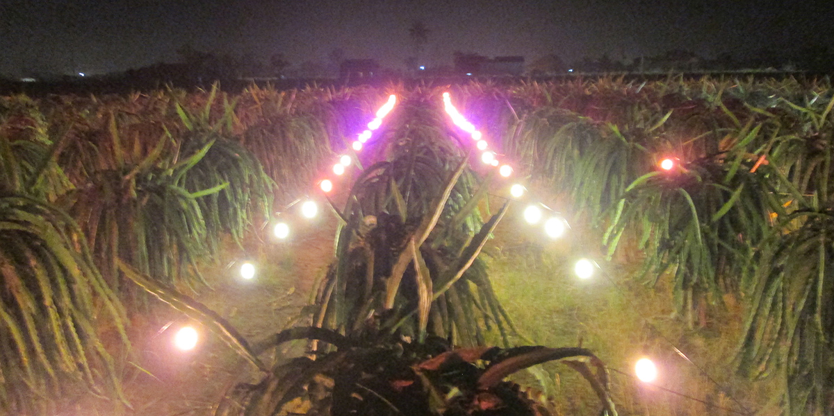
Có nhiều yếu tố ảnh hưởng đến quá trình giảm phân. Ngoài yếu tố di truyền, nhiều yếu tố môi trường bên ngoài cũng ảnh hưởng đến quá trình giảm phân. Nhiều loài cây chỉ có thể ra hoa khi gặp điều kiện thời tiết, chế độ chiếu sáng thích hợp.
Để cho các cây thanh long ra hoa trái vụ, bà con nông dân thường thắp đèn chiếu sáng vào ban đêm.

Slide 20
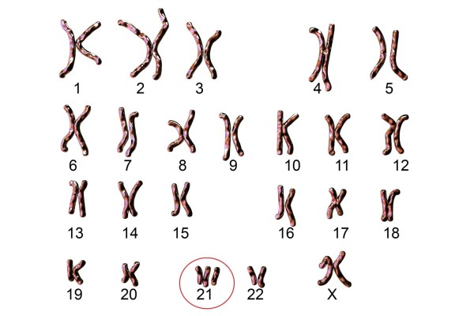
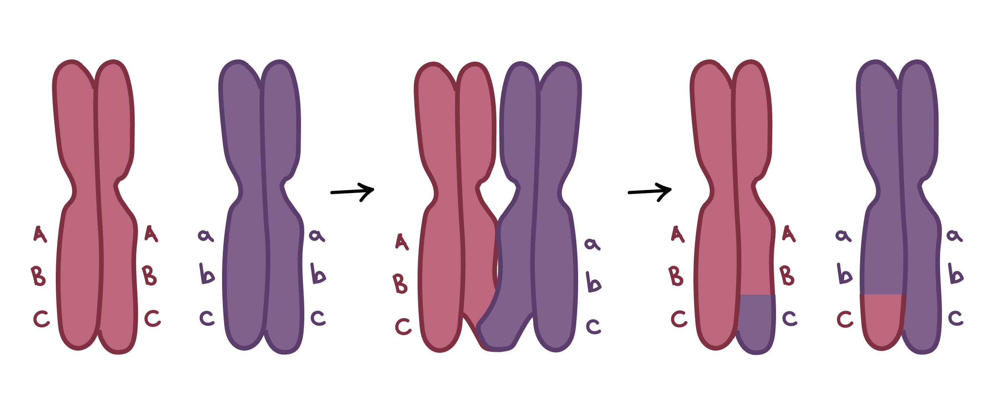
Tuổi tác cũng ảnh hưởng đến giảm phân. Ở người, phụ nữ càng lớn tuổi, tỉ lệ sinh con bị hội chứng Down (do thừa một NST 21) càng gia tăng, đặc biệt từ tuổi 35 trở lên.
Điều này được giải thích là do càng lớn tuổi thì quá trình giảm phân hình thành giao tử càng dễ bị rối loạn, đẫn đến tỉ lệ các giao tử bất thường tăng lên (giao tử thừa một NST 21), đặc biệt ở phụ nữ (do thời gian của kì đầu giảm phân I kéo dài quá lâu, đúng bằng số tuổi của người phụ nữ khi sinh con nên dễ dẫn đến rối loạn cơ chế phân li NST).
Hiểu được những yếu tố tác động đến giảm phân, chúng ta có thể vận dụng vào thực tiễn sản xuất để mang lại hiệu quả kính tế cũng như phòng và chữa bệnh cho con người.

Slide 21
DỪNG LẠI VÀ SUY NGẪM
1
Quá trình giảm phân chịu ảnh hưởng từ các yếu tố nào? Giải thích?
Quá trình giảm phân chịu ảnh hưởng của những yếu tố là:
Yếu tố di truyền
Yếu tố môi trường bên ngoài, như nhiều loài cây chỉ có thể ra hoa khi gặp điều kiện thời tiết, chế độ chiếu sáng thích hợp..
- Các hormone sinh dục. Ví dụ, để cho vật nuôi sinh sản theo ý muốn, người ta có thể tiêm hormone sinh dục kích thích quá trình sinh sản cho vật nuôi.
- Tuổi tác cũng ảnh hưởng đến giảm phân. VD: bệnh Down

Slide 22
DỪNG LẠI VÀ SUY NGẪM
Cây hoa giấy trồng trong điều kiện khô cằn so với cây cùng loại thì được tưới đủ nước, cây nào sẽ ra hoa nhiều hơn, giải thích?
2
- Cây hoa giấy trồng trong điều kiện khô cằn sẽ ra hoa nhiều hơn so với cây cùng loại được tưới đủ nước.
- Giải thích: Trong điều kiện được tưới đủ nước, cây hoa giấy sẽ tập trung cho quá trình sinh trưởng để tăng kích thước, tăng tán cây mà trì hoãn quá trình phát triển, ra hoa. Ngược lại, cây hoa giấy sống trong điều kiện khô cằn, sẽ ưu tiên chuyển sang giai đoạn phát triển, ra hoa sớm hơn.

Slide 23
Các hormone sinh dục đóng vai trò quan trọng trong quá trình giảm phân và sinh sản của nhiều loài động vật.
Để cho vật nuôi sinh sản theo ý muốn, người ra có thể tiêm hormone sinh dục kích thích quá trình sinh sản cho vật nuôi.

Slide 24
PHẦN III. Ý NGHĨA CỦA GIẢM PHÂN

Slide 25
Trong giảm phân, các NST nhân đôi một lần nhưng lại phân chia hai lần, kết quả là tạo ra các giao tử có số lượng NST giảm đi một nửa (n NST) so với tế bào ban đầu (2n NST).
Các giao tử đực và giao tử cái kết hợp với nhau trong quá trình thụ tinh tạo thành hợp tử (2n), khôi phục lại bộ NST 2n đặc trưng cho loài. Tế bào hợp tử trải qua nhiều lần nguyên phân và biệt hóa tế bào phát triển thành cơ thể đa bào trưởng thành.
Như vậy, quá trình giảm phân kết hợp với thụ tinh và nguyên phân là cơ sở của sinh sản hữu tính ở sinh vật, đảm bảo duy trì bộ NST 2n đặc trưng cho loài.

Slide 26
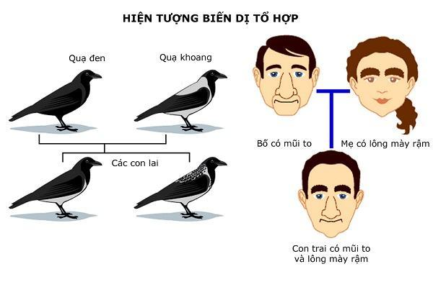
Mặt khác, do có sự trao đổi đoạn giữa các NST ở kì đầu I, kết hợp với sự phân li và tổ hợp ngẫu nhiên của các NST trong giảm phân tạo ra nhiều loại giao tử có kiểu gene khác nhau, là cơ sở để tạo ra vô số các biến dị tổ hợp ở đời con, cung cấp nguyên liệu cho quá trình tiến hóa và chọn giống.

Slide 27
Ếch trưởng thành (2n)
Tinh trùng (n)
Nguyên phân
Con đực
Giảm phân
Nòng nọc (2n)
Con cái
Giảm phân
Nguyên phân
Tế bào trứng (n)
Thụ tinh
Tinh trùng (n)
Hợp tử (2n)
Giảm phân, thụ tinh kết hợp với nguyên phân là cơ chế duy trì bộ NST 2n đặc trưng của loài sinh sản hữu tính (ví dụ: ếch).

Slide 28
DỪNG LẠI VÀ SUY NGẪM
Giải thích vì sao quá trình giảm phân kết hợp với thụ tinh và nguyên phân là cơ sở của sinh sản hữu tính ở sinh vật, đảm bảo duy trì bộ NST 2n đặc trưng cho loài?
1
Giảm phân tạo giao tử mang bộ NST đơn bội n NST. Thụ tinh giúp phục hồi bộ NST lưỡng bội 2n NST đặc trưng cho loài. Nguyên phân làm tăng số lượng tế bào (2n NST) giúp cơ thể lớn lên.

Slide 29
DỪNG LẠI VÀ SUY NGẪM
2
Nêu những điểm khác nhau cơ bản nhất giữa nguyên phân và giảm phân.
Nguyên phân | Giảm phân
Xảy ra ở tế bào sinh dưỡng | Xảy ra ở tế bào sinh dục
1 lần phân bào | Gồm 2 lần phân bào liên tiếp
Có sự phân li đồng đều của các cặp NST kép tương đồng về hai cực tế bào | Có sự phân li độc lập và tổ hợp tự do của các cặp NST kép tương đồng về hai cực tế bào
1 tế bào mẹ (2n) nguyên phân tạo ra hai tế bài con, mỗi tế bào con có bộ NST lưỡng bội (2n) | 1 tế bào mẹ (2n) giảm phân tạo bốn tế bào con, mỗi tế bào con có bộ NST đơn bội (n)

Slide 30
DỪNG LẠI VÀ SUY NGẪM
3
Trao đổi chéo giữa các NST tương đồng trong giảm phân I có vai trò gì?
Tạo ra các giao tử có vật chất di truyền khác nhau.
Góp phần tạo ra sự đa dạng về kiểu gene ở loài.

Slide 31
KIẾN THỨC
CỐT LÕI

Slide 32
Giảm phân gồm hai lần phân bào liên tiếp nhưng chỉ có một lần nhân đôi DNA.
Từ một tế bào qua giảm phân tạo ra bốn tế bào con có bộ NST giảm đi một nửa chứa các tổ hợp NST khác nhau.
Giảm phân kết hợp với thụ tinh và nguyên phân đảm bảo duy trì ổn định bộ NST lưỡng bội đặc trưng của loài qua các thế hệ cơ thể, đồng thời tạo ra các tổ hợp gene đa dạng giúp sinh vật thích nghi với sự biến đổi của điều kiện môi trường.

Slide 33
LUYỆN TẬP
VÀ VẬN DỤNG

Slide 34
Bạn có một cây cam cho quả rất ngon và sai quả. Nếu muốn nhân rộng giống cam của mình, bạn sẽ chọn phương pháp nào chiết cành hay chọn nhân giống bằng hạt lấy từ quả của cây cam? Giải thích.
→ Chọn phương pháp chiết cành do phương pháp này đảm bảo cây con sẽ giữ được các đặc tính tốt (quả rất ngon và sai quả) của cây mẹ trong khi các cây con được nhân giống bằng hạt lấy từ cây cam trên chưa chắc đã có các đặc tính này của cây mẹ ban đầu. Ngoài ra, chiết cành cũng rút ngắn được thời gian sinh trưởng của cây khiến nhanh được thu hoạch quả hơn.

Slide 35
CẢM ƠN CÁC EM
ĐÃ CHÚ Ý LẮNG NGHE

